Slide 1
Laboratório de Programação I
Estrutura de Repetição – WHILE | Do... While
Professor: Carlos Alberto
Email: carloswgama@gmail.com

Slide 2
Estrutura de Repetição
Relembrando... o que é uma estrutura de repetição?
  É uma estrutura ao qual você pode escolher um trecho de seu código que poderá repetir.
Nas aulas passadas, vimos a estrutura de repetição FOR.
Quando a Estrutura de Repetição FOR é usada?
  Quando queremos uma quantidade determinada de vezes que o código repita.
E no caso de repetições indeterminadas? Que não sabemos se será 3, 5 ou 10 vezes?
  Usaremos o WHILE ou Do... WHILE

Slide 3
Problema
Crie um algoritmo que enquanto o usuário não digitar um valor negativo, continue solicitando o número digitado pelo usuário.
Por fim, exiba a soma de todos os valores digitados pelo usuário (Exceto o negativo)
Nesse caso sei quantas vezes tenho que repetir?

Slide 4
Estrutura de Repetição
WHILE

Slide 5
WHILE
Qual a tradução de WHILE?
  ENQUANTO
A Estrutura de Repetição WHILE define então que enquanto uma condição for verdadeira, repita um trecho de código.
A Sintaxe do WHILE é dada por:
while (CONDICAO) {
//Linhas que serão executadas enquanto
//a condiçaõ for verdadeira
}

Slide 6
WHILE
Antes de entrar no WHILE pela primeira vez, o código deverá passar pela condição.
Só se a condição for verdadeira é que entrará no código a ser repetido.
E após executar a ultima linha da estrutura, ele volta a executar a checagem, para verificar se vai ou não repetir o código.

Slide 7
WHILE
int a = 100
while (a > 100) (a é 1000)
a /= 3 (a vira 333)
while (a > 100) (a é 333)
a /= 3 (a vira 111)
While (a > 100) (a é 111)
a /= 3 (a vira 37)
While (a > 100) (a é 37)
Printf(“FIM”)
int a = 1000
while (a > 100) {
a /= 3;
}
printf("FIM");
Exemplo:
int a = 10
while (a > 100) {
a /= 3;
}
printf("FIM");
int a = 100
while (a > 100) (a é 10)
Printf(“FIM”)

Slide 8
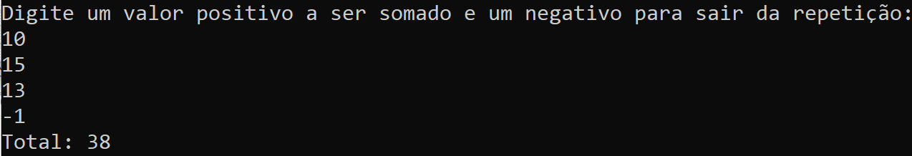
WHILE - Praticando
Resolva o problema inicial da aula de hoje:
Crie um algoritmo que enquanto o usuário não digitar um valor negativo, continue solicitando o número digitado pelo usuário.
Por fim, exiba a soma de todos os valores digitados pelo usuário (Exceto o negativo)

Slide 9
WHILE - Praticando
Código:
int main() {
setlocale(LC_ALL, "");
int soma = 0, valor = 0;
printf("Digite um valor positivo a ser somado e um negativo
para sair da repetição: \n");
while (valor >= 0) {
scanf("%d", &valor);
if (valor > 0)
soma += valor;
}
printf("Total: %d", soma);
}

Slide 10
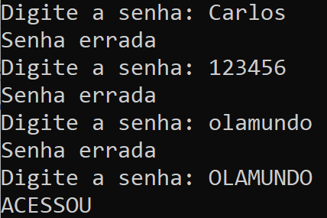
WHILE - Praticando
Crie um algoritmo que enquanto o usuário não digitar a senha correta, informe na tela: “Senha errada” e solicite novamente a senha.
Use a senha OLAMUNDO, lembrando que para comparação de string usamos o método strcmp da biblioteca strings.h.

Slide 11
WHILE - Praticando
Código:
int main() {
setlocale(LC_ALL, "");
char senha[100];
printf("Digite a senha: ");
scanf("%s", senha);
while (strcmp(senha, "OLAMUNDO") != 0) {
printf("Senha errada \n");
printf("Digite a senha: ");
scanf("%s", senha);
}
printf("ACESSOU");
}

Slide 12
Estrutura de Repetição
DO...WHILE

Slide 13
Do... While
Assim como é o While, o Do... While também é usado para repetir uma quantidade indeterminada de vezes.
Mas qual é a sua diferença para o While?
  No Do... While a condição vem após a ultima linha do trecho do código e não antes, garantindo que o código seja executado pelo menos uma vez.
Sua sintaxe é dada por:
do {
//Código a ser repetido
} while(CONDICAO);
Nesse caso, tem “;” após o WHILE

Slide 14
Do... While
int a = 10
while (a > 100) {
a /= 3;
}
printf("FIM");
int a = 100
while (a > 100) (a é 10)
Printf(“FIM”)
Exemplo:
int a = 100
a/=3 (a vira 3)
while (a > 100) (a é 3)
Printf(“FIM”)
int a = 10;
do {
a /= 3;
} while(a > 100);
printf("FIM");

Slide 15
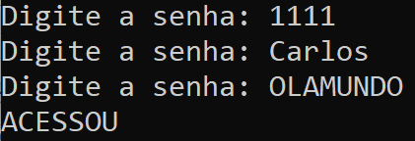
Do... While - Praticando
Se o nossa atividade anterior não exibe-se a mensagem de erro, apenas solicitasse uma nova senha enquanto o usuário não digitasse a correta.
Qual seria a melhor forma de resolve esse problema?

Slide 16
Do... While
Código:
int main() {
setlocale(LC_ALL, "");
char senha[100];
do {
printf("Digite a senha: ");
scanf("%s", senha);
} while (strcmp(senha, "OLAMUNDO") != 0);
printf("ACESSOU");
}

